Slide 1
Heston Model 的蒙地卡羅模擬
財務演算法 (2021 spring) 期中作業
黃冠綸
jian5753/heston-monte-carlo: 2021 spring financial algorithm mid term project (github.com)

Slide 2
目錄
程式畫面說明
程式碼物件說明

Slide 3
01
程式畫面說明

Slide 4
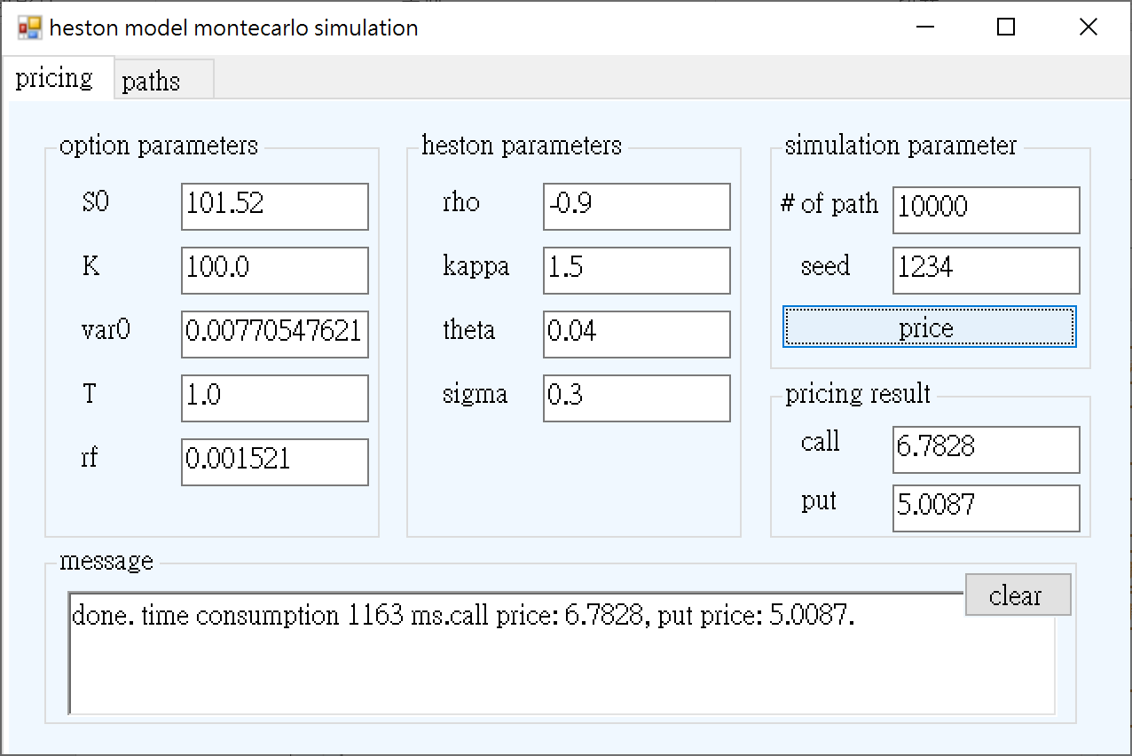
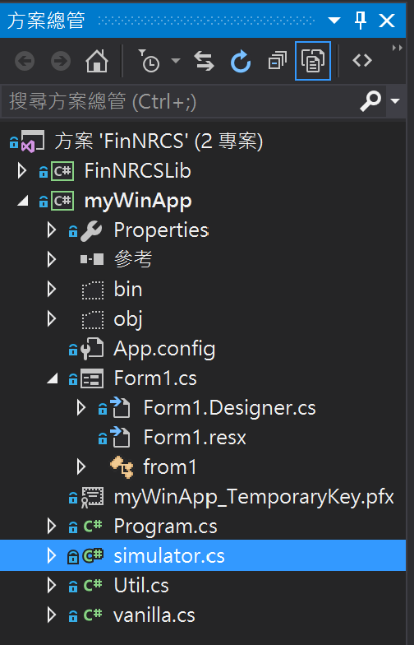
執行檔與程式碼位置
執行檔:
FinNRCS\myWinApp\bin\Debug\heston-monteCarloSim.exe
FinNRCS 方案
> myWinApp 專案
主程式畫面截圖
Visual Studio畫面截圖

Slide 5
Pricing 頁面說明
摸擬的路徑數量
股價報酬與波動度的相關性
現貨現價
隨機種子
0 為不設種子
執行價
Mean reverting 的「力道」
現在的 variance
波動度的長期平均
開始摸擬
到期長度(年)
波動度的波動度
模擬結果:買權價格
無風險利率
模擬結果:賣權價格
程式運行的回報
清除訊息
Pricing頁面截圖

Slide 6
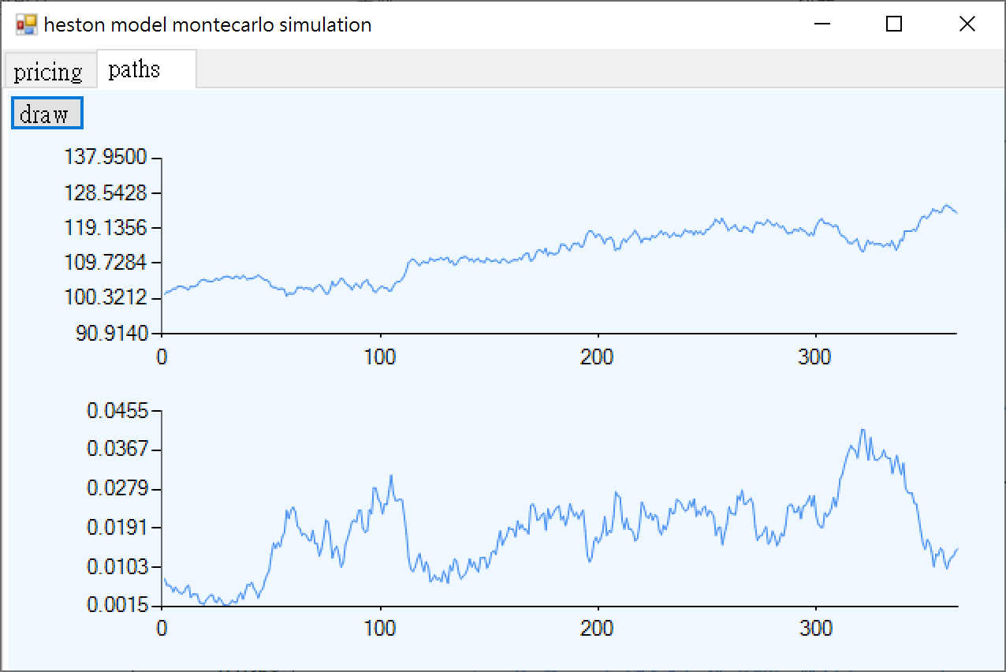
Paths 頁面說明
隨機抽取一組股價以及波動度的路徑
股價路徑
波動度路徑
Path頁面截圖

Slide 7
02
程式碼物件說明

Slide 8
程式碼物件說明
檔案: Util.cs
檔案: simulator.cs
物件:Mtrx
功能:
以矩陣形式儲存資料，並具部分矩陣運算功能
物件:MonteCarloSimulation_hestonModel
功能:
根據傳入的選擇權以及其他參數進行模擬。
方法:
drawSt:
重複利用 Svpath 取得到期日股價
meanPrice:
由模擬的 St 計算平均選擇權價格
(用於 pricing 頁面)
drawSandVPath:
利用 Svpath 取得到股價與波動度路徑 (用於 paths 頁面)
物件: Zmtrx (繼承自 Mtrx)
功能:
從標準常態分配中抽取零相關的樣本。並儲存於矩陣中。
物件: SVpath
功能:
利用 Zmtrx 抽取樣本後，稍作計算得到一組股價與波動度的路徑。

Slide 9
程式碼物件說明
檔案: vanilla.cs
物件: VanillaOption
功能: Abstract class
物件: VanillaCall (繼承自 VanillaOption)
功能:
儲存選擇權參數以及實作 call 的報酬函數。
MonteCarloSimulation_hestonModel 會根據使用傳入的 option 參數並依其 payoff 計算 mean price
物件: VanillaPut (繼承自 VanillaOption)
功能:
儲存選擇權參數以及實作 put 的報酬函數
MonteCarloSimulation_hestonModel 會根據使用傳入的 option 參數並依其 payoff 計算 mean price
*為了練習 C# 的多型語法才刻意這樣設計

